Slide 1
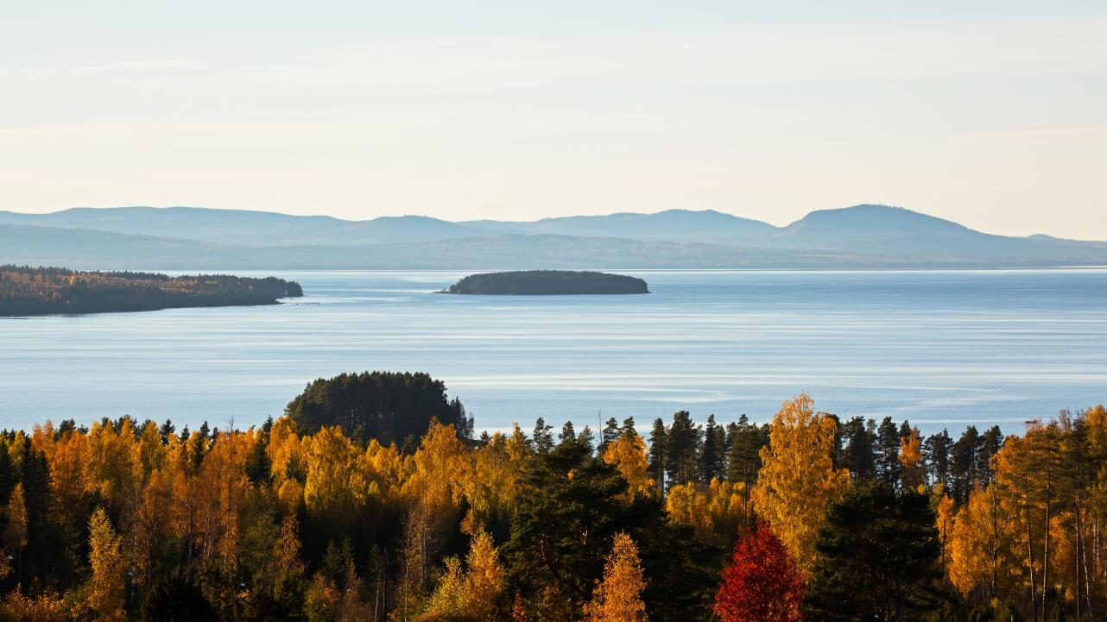

Leksands kommun är
möjligheternas kommun

Slide 2
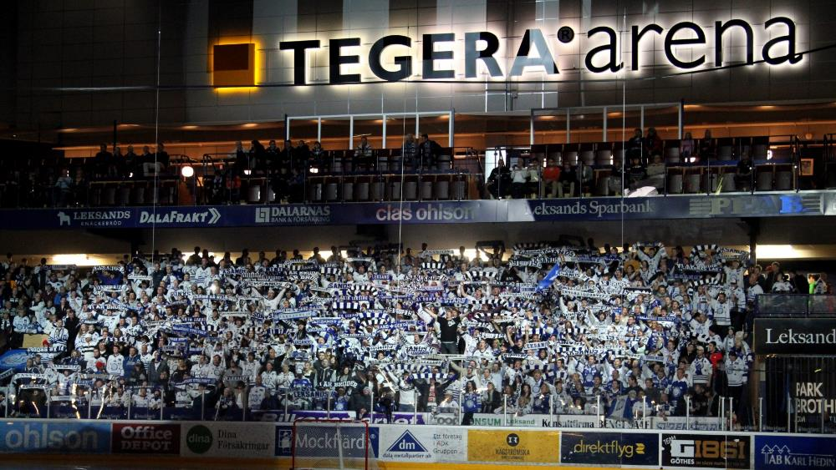
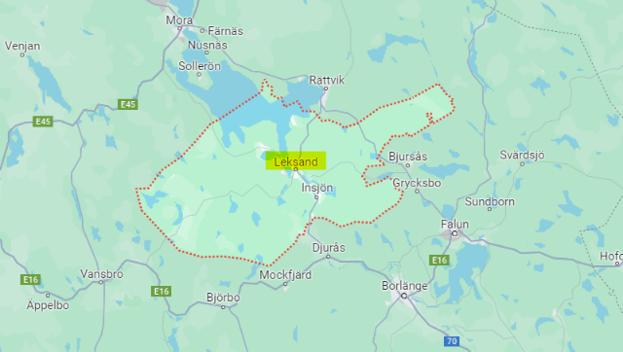

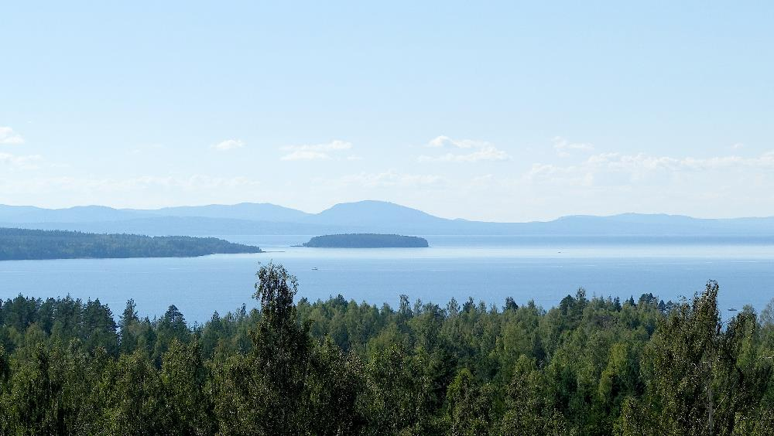

Notes:
Till den här bilden kan du nämna något som Leksand är känt för eller något som många uppskattar med Leksand.
Det bor också ungefär 16000 invånare i kommunen.

Slide 3
Karta över jordbruksmark i Origo
En kartläggning av jordbruksmarkens värden i Leksands kommun
MB 3 kap 4 §:
Brukningsvärd jordbruksmark får tas i anspråk för bebyggelse eller anläggningar endast om det behövs för att tillgodose väsentliga samhällsintressen och detta behov inte kan tillgodoses på ett från allmän synpunkt tillfredsställande sätt genom att annan mark tas i anspråk.

Slide 4
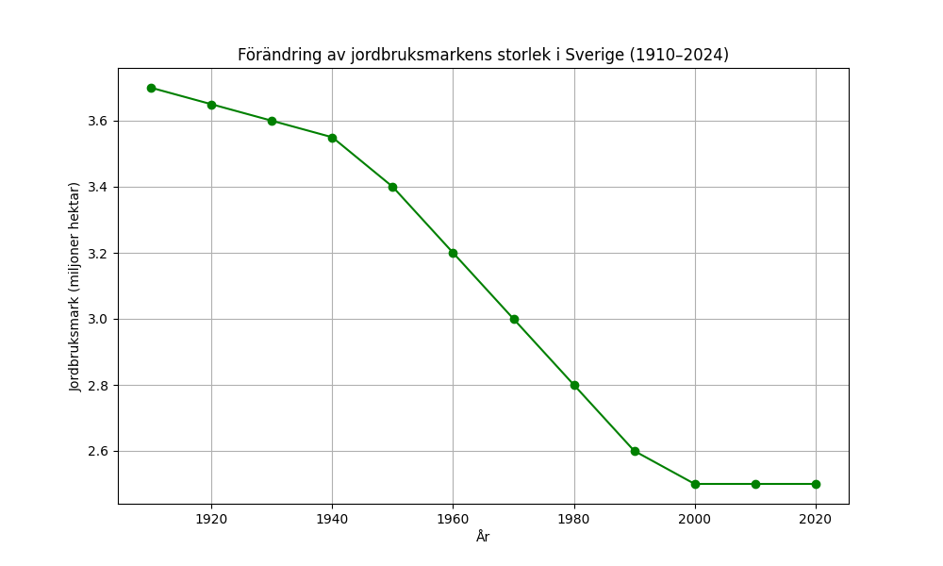

Slide 5
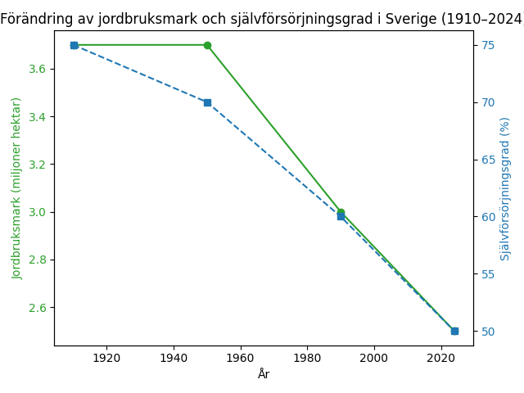

Slide 6
Vägledning för bevarande och utveckling av jordbruksmark i Leksands kommun
• Arbetsmaterial för handläggare
• Informationsmaterial externt
Beskrivning av jordbruksmarken och dess värden
• Livsmedelsberedskap kräver långsiktiga perspektiv
• Artrika men hotade miljöer
• En viktig del av Leksands kulturhistoria
Lagstiftning
• Mark- och vattenområden ska användas till det de är bäst lämpade för
• I avvägningen mellan intressen har jordbruksmarken ett starkt skydd
Vägledning
• Är marken brukningsvärd?
• Vad är ett väsentligt samhällsintresse?
• Finns det alternativa lokaliseringar?
RIKTLINJER som antas politiskt
Värdekartering • Kartläggning av brukningsvärde • Kartläggning av kulturvärde • Kartläggning av naturvärde

Slide 7
Jordbruksverket
Blockdatabasen
Naturvårdsverket
Skyddad natur
Länsstyrelsen
Bevarandeplaner
Många källor till
värdering av ytorna
Trafikverket
Artrika vägar
Länsstyrelsen
Naturvärden
Kommunen
Naturreservat
SLU
Artdatabanken
Kommunen
Kulturmiljöprogram - ÖP
Riksantikvarieämbetet
Fornlämningar
SGU
Marktäckedata
Notes:
Mängder av källor till värdering av marken i olika aspekter – svårt att göra urvalet!
Begränsat oss till ”Jordbruksblocken” rörande brukningsvärdet. Finns flera ytor som skulle kunnat vara med!

Slide 8
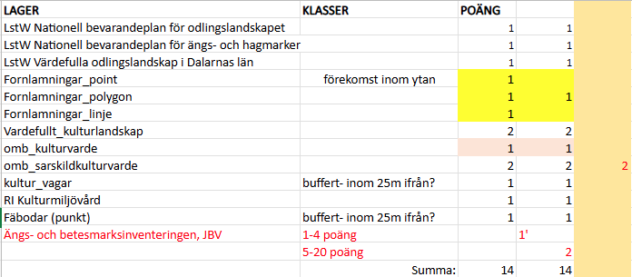
Grunden till poängberäkningen Planarkitektens värdering

Slide 9
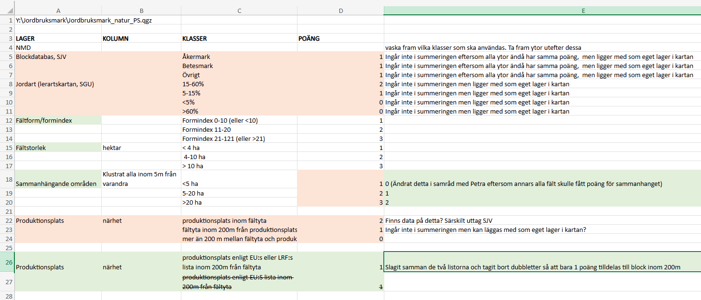
Grunden till poängberäkningen Planarkitektens värdering
Notes:
Det har inte varit enkelt och självklart hur olika förhållanden ska värderas. Vi har ändra flera gånger!

Slide 10
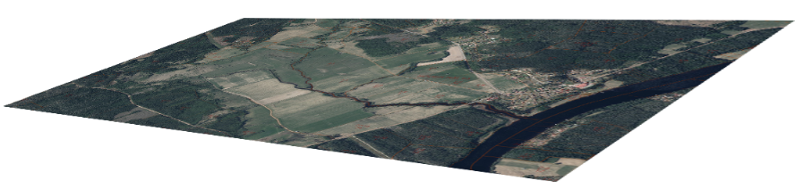
1 p
Indatalager 1
2 p
+
1 p
Indatalager 2
3 p
+
3 p
Indatalager 3
2 p
1 p
=
Summalager
Notes:
Min tanke har varit att utnyttja rasterlager för summering av de olika värdelagren
Onödigt om man vill summera värden på en specifik yta – använd i så fall vektorlager och ”fältkalkylatorn” istället.

Slide 11
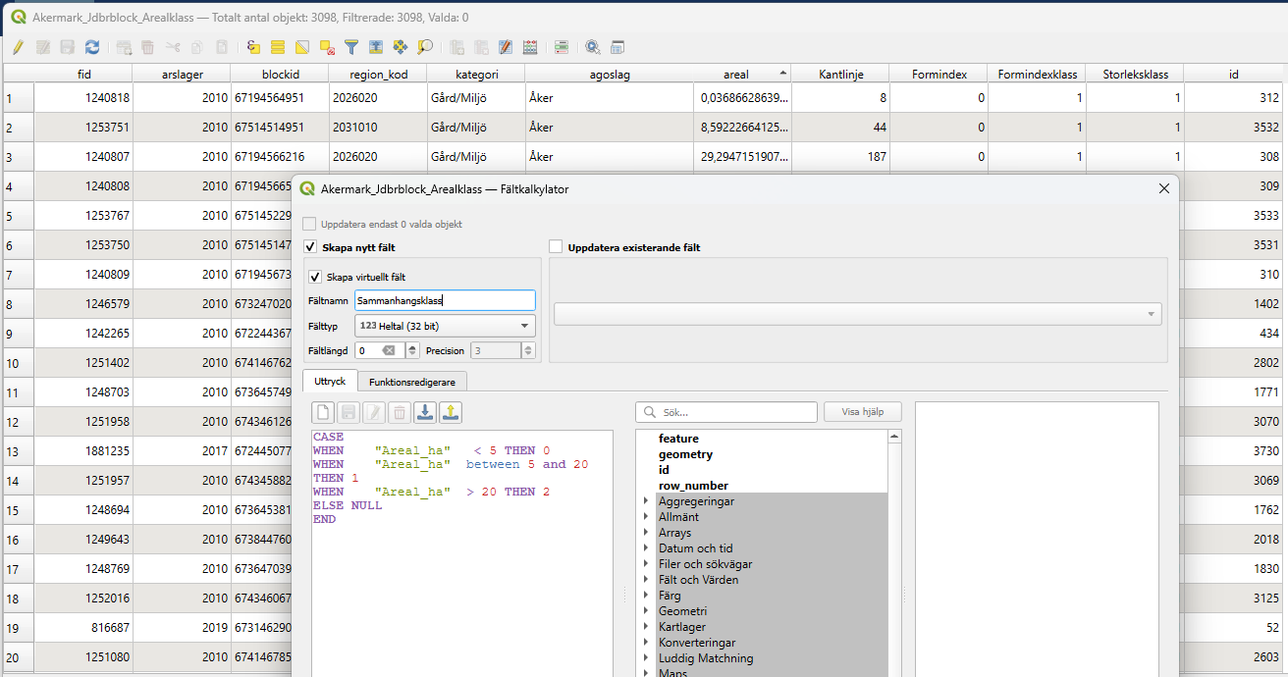
Beräknat poäng för olika egenskaper hos jordbruksblocken
Notes:
Skapat de flesta poängsättningarna i vektorlager för att sedan kunna skapa raster.
Lätt att det blir begreppsförvirring när man beräknar poäng utifrån omkrets, areal form och sammahang.

Slide 12
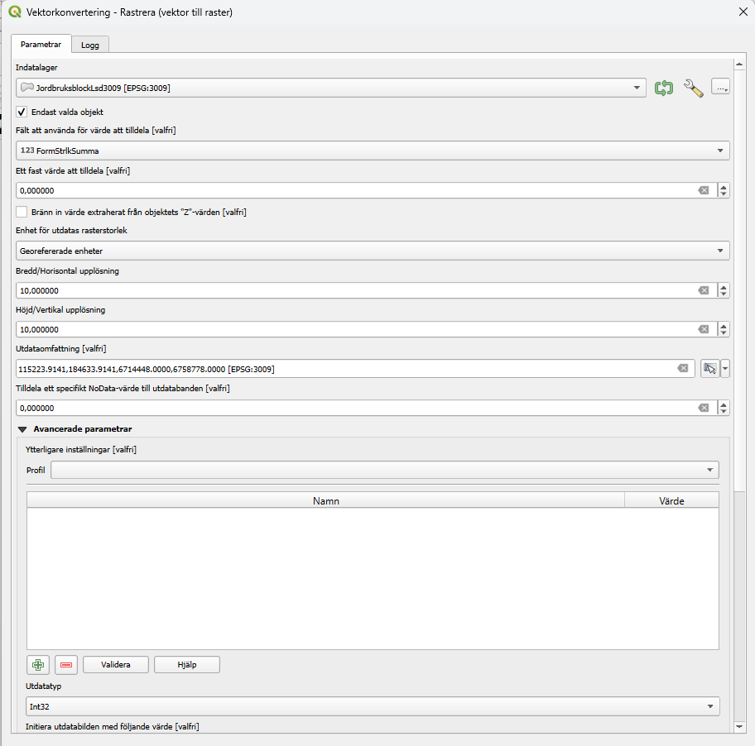
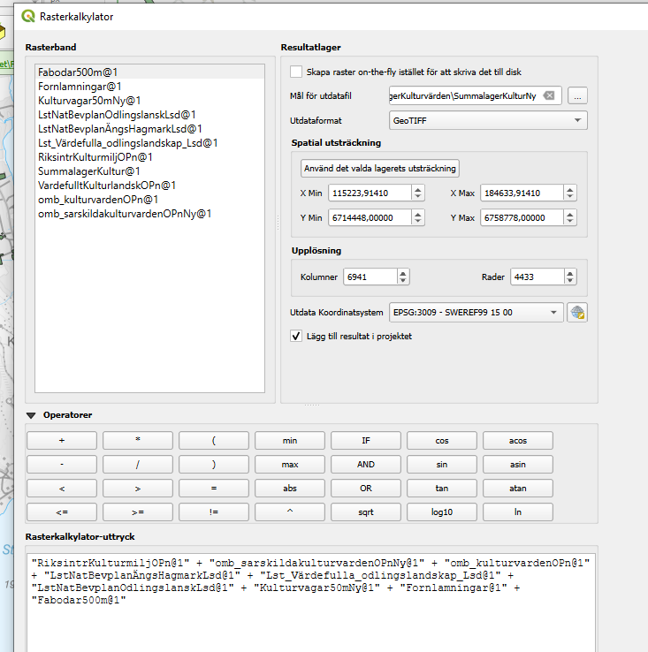
Skapat raster från summa-lager eller enskilda lager
Notes:
Valt enskilt lager när utbredningen inte stämmer med Jordbruksblockens utbredning.

Slide 13
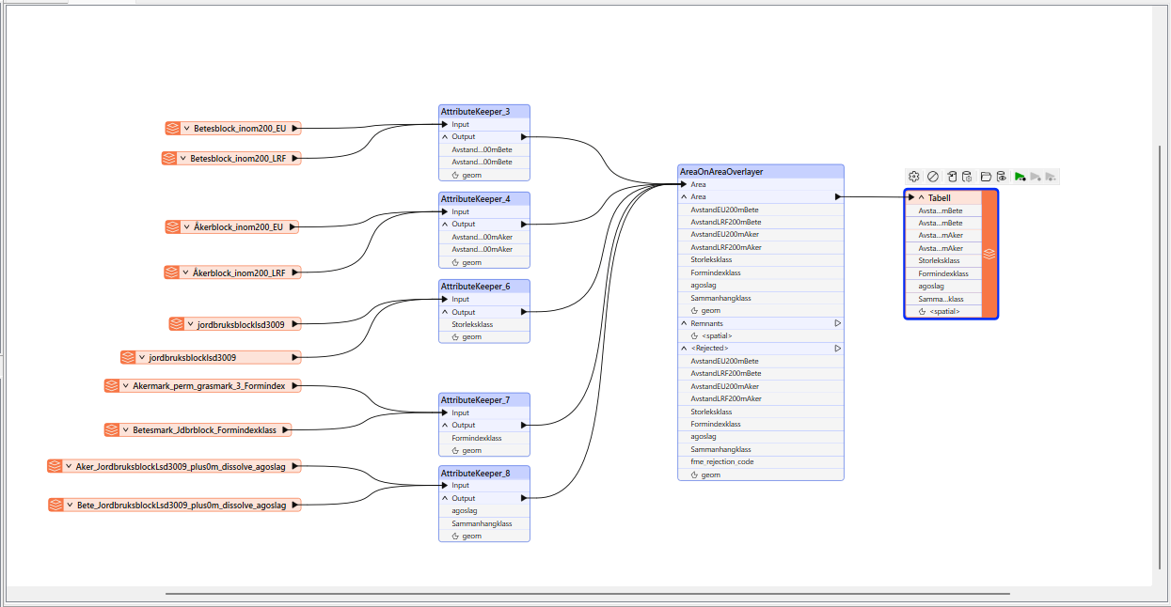
Skapat ”klickbart summalager” från enskilda lager
Notes:
Lagret används för att kunna visa ett visst värdes ursprung vid klick i Origokartan
Olikheter i geometrier skapar mycket stort antal ytor med de olika egenskaperna – rensat bort en del?

Slide 14
